Slide 1


Les femmes « grandes perdantes » de la réforme des retraites
Décryptage et Propositions CGT

Slide 2
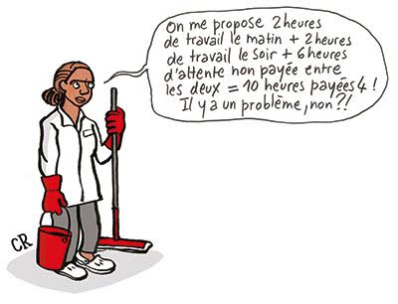

Une situation déjà très dégradée aujourd’hui
Les femmes sont payées 26% de moins que les hommes du fait :
Du plancher collant : Les temps partiels (30% des femmes y sont enfermées et 80% des salarié.es à temps partiel sont des femmes) et la précarité
Du plafond de verre : les femmes ont peu ou pas de déroulement de carrière
Des parois de verre : la moindre rémunération des métiers dans lesquels les femmes sont concentrées (tertiaire, éducation, social, santé…)
De la part variable de la rémunération, c’est ce qui explique que les inégalités soient encore plus importantes chez les cadres

Slide 3
On retrouve évidemment ces inégalités à la retraite
pension de droit direct des femmes inférieure de 42 % à celle des hommes (29% une fois intégrée la pension de réversion et les droits familiaux)
les femmes partent en retraite en moyenne 1 an plus tard que les hommes,
1 femme sur 5 attend 67 ans, l’âge d’annulation de la décote (un homme sur 12),
elles subissent malgré tout plus souvent la décote, du fait de carrières plus courtes,
37 % des femmes retraitées et 15 % des hommes touchent moins de 1000 € de pension brute (909 € nets).
Cette situation continue à se dégrader du fait des réformes passées.

Slide 4
Les 2 principes centraux de la réforme des retraites pénaliseront particulièrement les femmes
La prise en compte de toute la carrière au lieu des 25 dernières années et des 6 derniers mois dans le public.
Les périodes de temps partiel, d’interruption pour charges familiales ou de chômage ne pourront plus être neutralisées et feront baisser le montant des pensions.
Le report indéfini de l’âge de la retraite « Il faudra travailler plus longtemps »
40% des femmes et 32% des hommes partent aujourd’hui avec une carrière incomplète.
Le temps des femmes est encore très différent de celui des hommes : ce sont elles qui s’arrêtent ou limitent leur activité pour élever les enfants ou s’occuper des personnes dépendantes. A la naissance d’un enfant : 1 femme sur 2 (1 homme sur 9)

Slide 5

Les droits familiaux remis en cause
Le gouvernement supprime :
La Majoration de Durée d’Assurance (MDA) 2 ans de cotisations par enfant dans le privé et 6 mois dans le public pour les mères. Majoration qui améliore considérablement le montant de la pension en partant avec une carrière complète.
La majoration de pension de 10% pour le père et la mère des familles de 3 enfants ou plus.
A la place, une majoration de 5% par enfant à partager ou à prendre intégralement par la mère. NB: le gouvernement a amendé son texte qui prévoit désormais que la moitié de la majoration est acquise à la mère. Cette modification ne suffit pas à compenser la suppression de la MDA. Les cas types publiés par le Parisien et retirés de l’étude d’impact montrent que les mères seraient pénalisées même si c’est elles qui prennent la majoration

Slide 6
La pension de réversion fragilisée
Les bénéficiaires sont à 90% des femmes
Grâce à la mobilisation: droits ouverts à 55 ans. Mais recul pour la fonction publique et certains régimes spéciaux où la réversion est accessible sans condition d’âge.
Ne sera plus automatiquement accessible après un divorce. 45% des mariages finissent par un divorce. NB: le gouvernement a amendé le projet de loi pour prévoir dans certaines conditions très restrictives la possibilité de conserver la réversion (condition de ressource + prouver baisse de salaire pour charges familiales + réversion proratisée aux années de mariage)
Le mode de calcul modifié. Aujourd’hui 50% des revenus du conjoint décédé, demain elle devra maintenir 70% des revenus du couple. Pour de nombreuses personnes, baisse du montant de la réversion (notamment si peu d’écarts de revenu entre les 2 conjoint.es).
Et bien sûr, toujours pas d’élargissement de la réversion aux couples non mariés et au PACS !

Slide 7
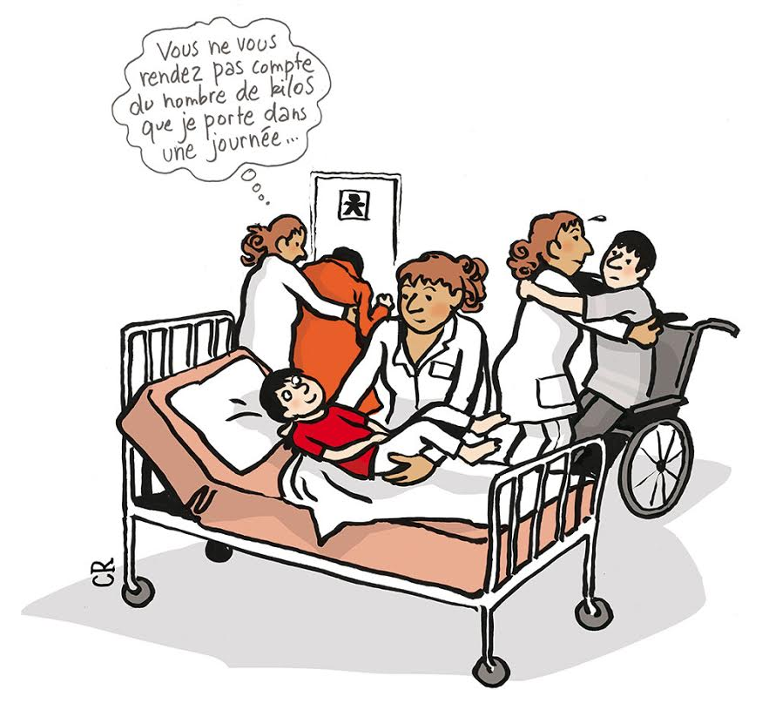
Pas de prise en compte de la pénibilité
Les départs anticipés sont supprimés
Concerne 400 000 femmes (sage-femmes, aides-soignantes, infirmières, …) qui bénéficient de la catégorie active et peuvent partir à partir de 57 ans
A la place, le « compte professionnel de prévention » (C2P) avec des critères restrictifs et discriminants…
Dans le privé, 3% des salarié.es en bénéficient dont 75% d’hommes.
l’espérance de vie en bonne santé stagne à 63,4 ans en moyenne…
l’espérance de vie en bonne santé n’est que de 59 ans pour un ouvrier
l’espérance de vie d’une infirmière est de 7 ans inférieure à celle de la moyenne des femmes
20% des infirmières et 30% des aides-soignantes partent à la retraite en incapacité

Slide 8
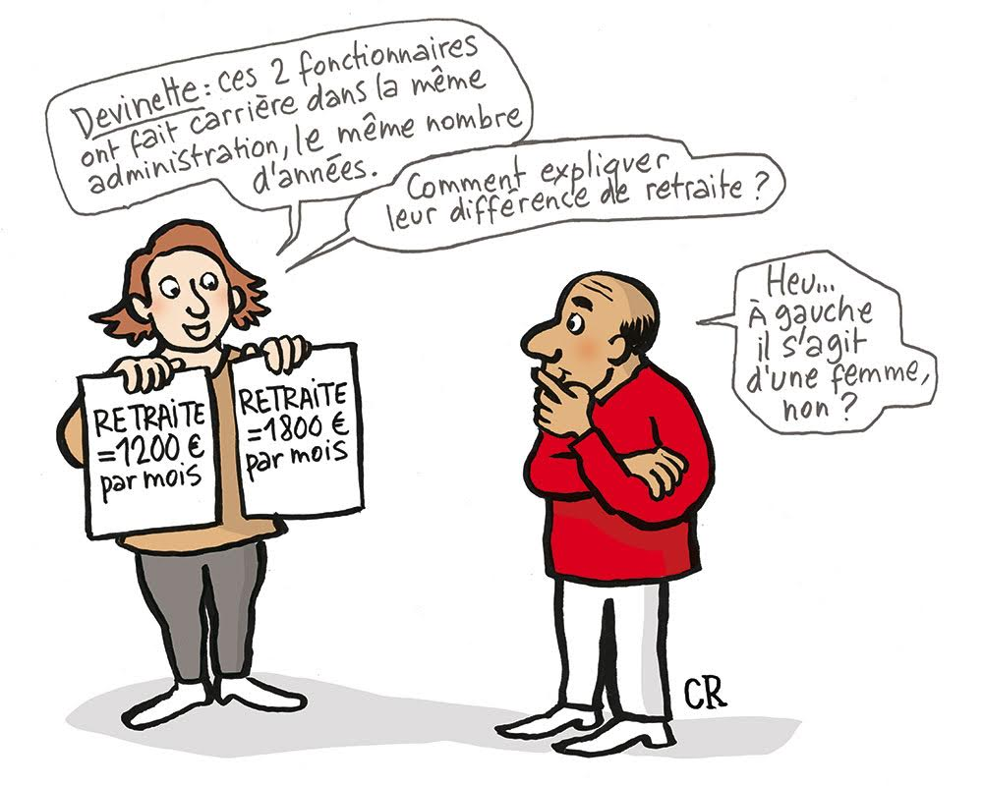
Pour les femmes fonctionnaires, la double peine
Pénalisées par le calcul sur l’ensemble de la carrière au lieu des 6 derniers mois : 63% des fonctionnaires sont des femmes
Mais elles seront encore plus pénalisées car la « contrepartie » proposée par le gouvernement, la prise en compte des primes, sera non seulement insuffisante à neutraliser ce recul, mais en plus très discriminante pour les femmes.
Les filières dans lesquelles les femmes sont concentrées ont peu ou pas de primes (éducation nationale, …)
En global dans la fonction publique, les femmes touchent 1/3 de primes de moins que les hommes.

Slide 9
Des avancées en trompe l’œil
« Il y aura un minimum de retraite à 1000 € »… pour une carrière complète à partir de l’âge d’équilibre (entre 64 et 66 ans)
40% des femmes n’ont pas de carrière complète
« Toute heure travaillée sera validée »
Seules 4% de femmes travaillent moins de 150 heures par trimestre. Ceci ne rattrapera pas la pénalisation de la prise en compte de ces années dans le calcul de la retraite.
« L’âge pivot permettra aux femmes de partir à 64 ans au lieu de 67 ans »
Aujourd’hui, 60% des femmes (et 70% des hommes) partent à la retraite avant 62 ans. Pour la majorité des femmes, l’âge pivot à 64 ans se traduira par une baisse de pension ou par un départ plus tardif…

Slide 10

Une réforme féministe devrait au contraire
Abaisser le temps de travail pour permettre aux femmes comme aux hommes de s’occuper des enfants
Revenir à la prise en compte des meilleures années pour le calcul de la retraite
Lutter contre le sous-emploi des femmes, les temps partiels et la précarité, et mettre en place un service public de la petite enfance pour permettre aux femmes de continuer à travailler

Slide 11

Mettre fin aux inégalités femmes hommes : la solution !
Réaliser enfin l’égalité salariale permettra non seulement de mettre fin à une injustice flagrante mais aussi de dégager les ressources nécessaires pour financer notre système de retraites.
Augmenter les salaires des femmes, c’est augmenter les cotisations et donc le financement des retraites !
La CGT propose notamment :
L’instauration d’une surcotisation patronale retraite pour toutes les entreprises qui ne respectent pas l’égalité salariale
Une surcotisation patronale pour tous les temps partiels de moins de 24h de façon à garantir des droits pour les salarié.e.s et à pénaliser les employeurs qui abusent des temps partiels courts.
L’ouverture immédiate de négociations pour la revalorisation des métiers dans lesquels les femmes sont concentrées

